Slide 1

spoonacular API
Trabalho realizado por
André Rodrigues

Slide 2
Definição
Esta API permite que desenvolvedores de software integrem dados de alimentos, receitas, informações nutricionais, listas de compras e muito mais em seus aplicativos, sites ou serviços. podem criar aplicativos de culinária, planos de refeições, dietas e outras ferramentas relacionadas à alimentação e culinária

Slide 3
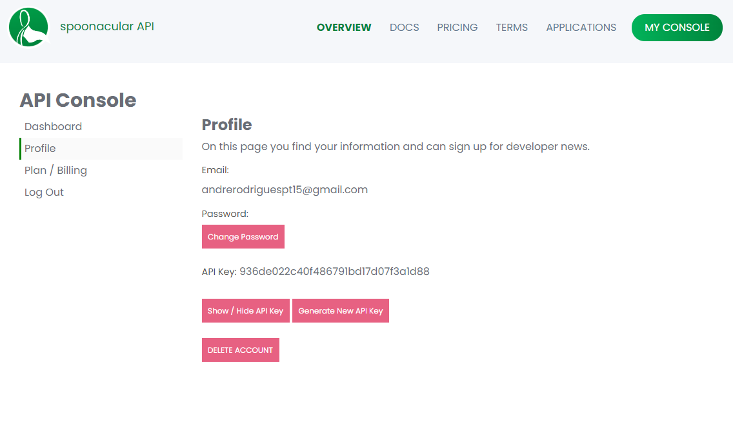
Autenticação API Key

Slide 4
Requests
Encontrar receita por ingrediente
Classificar cozinha
Adicionar à lista de compras
Eliminar da lista de compras
Encontrar o melhor vinho para acompanhar

Slide 5
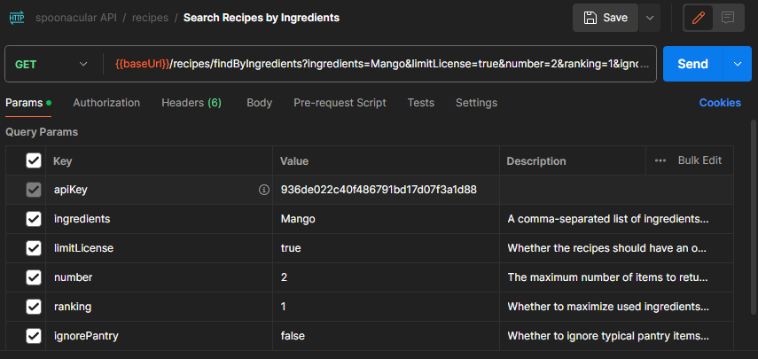
Encontrar receita por ingrediente:

Slide 6
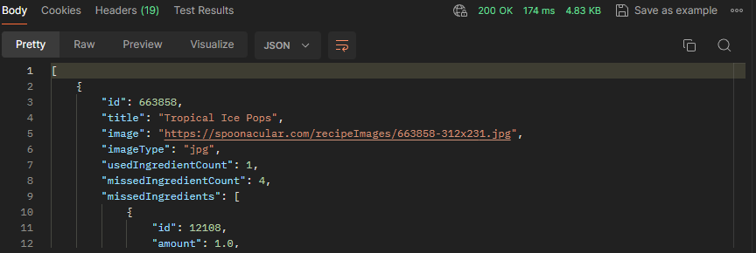
Resultado:

Slide 7
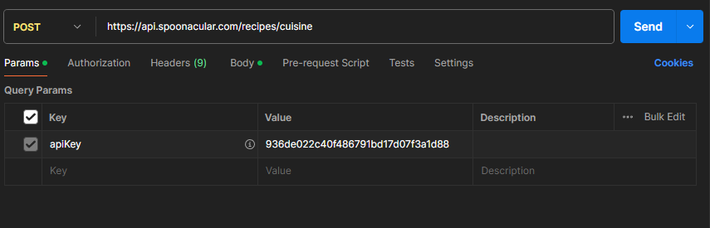
Classificar cozinha:

Slide 8
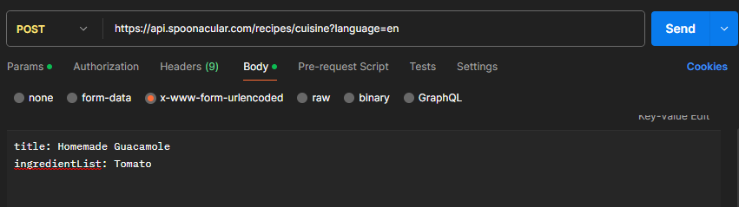

Slide 9
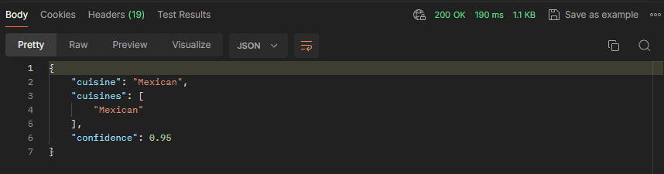
Resultado:

Slide 10
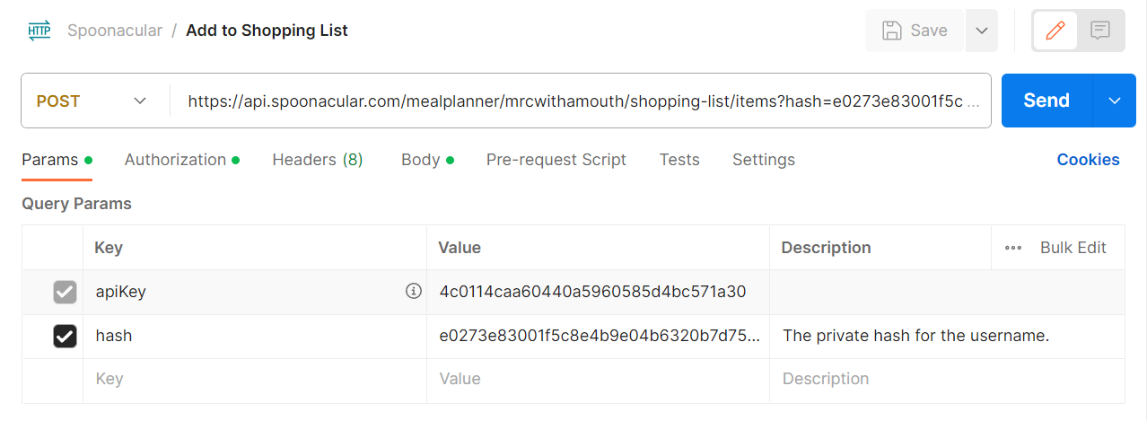
Adicionar à lista de compras:

Slide 11
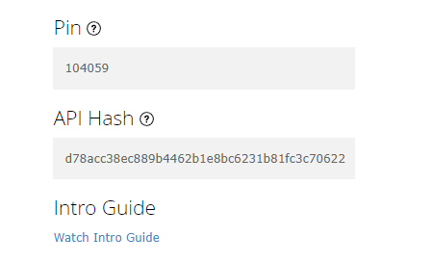
API Hash

Slide 12
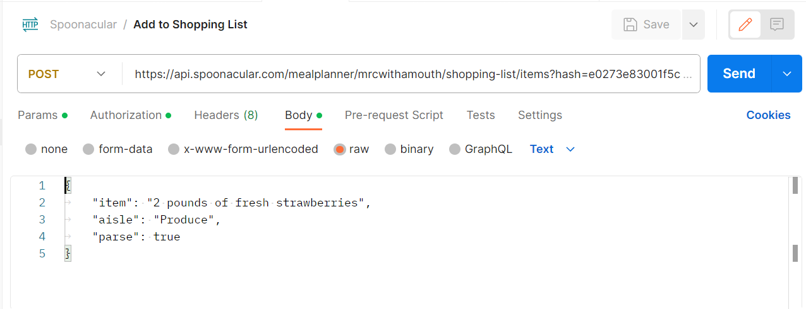

Slide 13
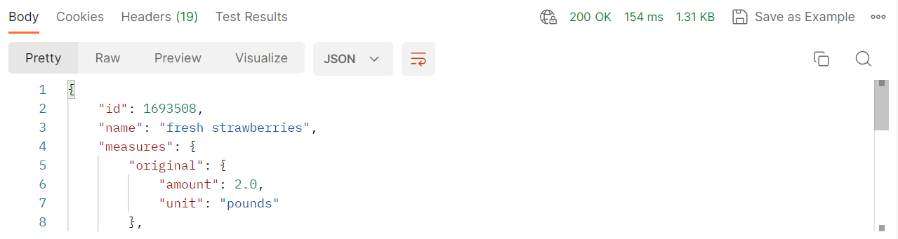
Resultado:

Slide 14
Relação "Um para Muitos":
Relação “Um para muitos” vários items são adicionados a uma só lista.
Relação “Muitos para Muitos":
Relação “muitos para muitos” vários items são usados em várias receitas.

Slide 15
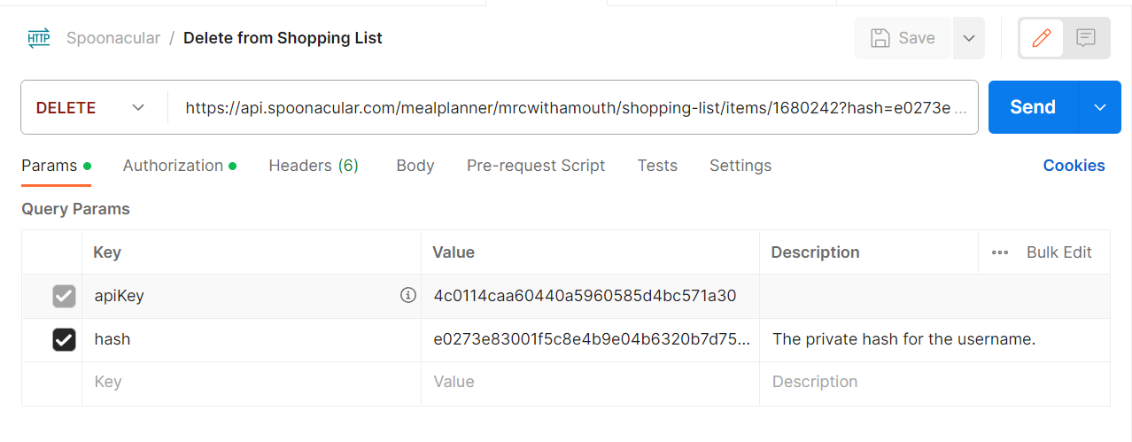
Eliminar da lista de compras:

Slide 16
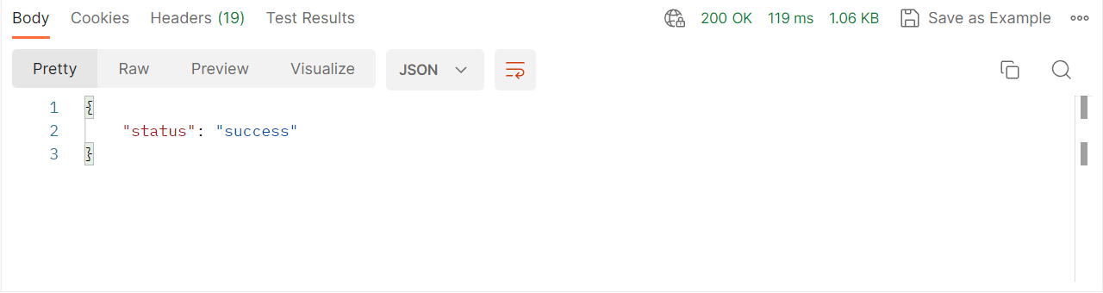
Resultado:

Slide 17
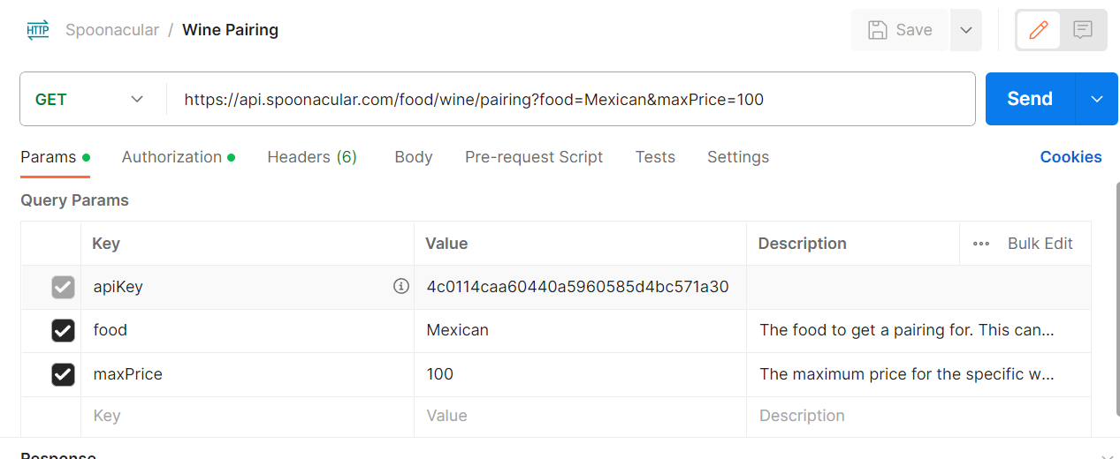
Encontrar o melhor vinho para acompanhar:

Slide 18
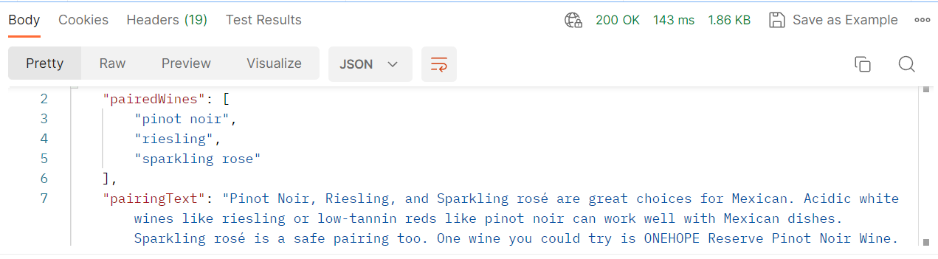
Resultado:

Slide 19
Spoonacular API:
Ferramenta valiosa para criar aplicativos e serviços relacionados à culinária. Tem Uma ampla base de dados de alimentos, receitas e informações nutricionais. Tem a documentação da API bem conseguida o que nos facilitou muito o trabalho. Tem custos associados a planos avançados, o que não é tão positivo mas compreensível e tem limitações no plano gratuito em termos de solicitações e recursos disponíveis

Slide 20
The END

